Slide 1
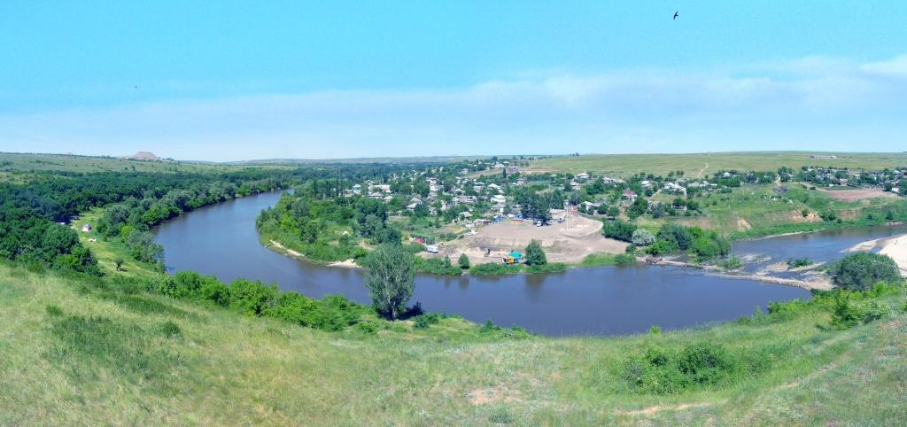
Сохраняя прошлое, строим будущее!
«Социально-этнический центр
«Игорево поле»
(х. Погорелов Белокалитвинского района Ростовской области)

Slide 2
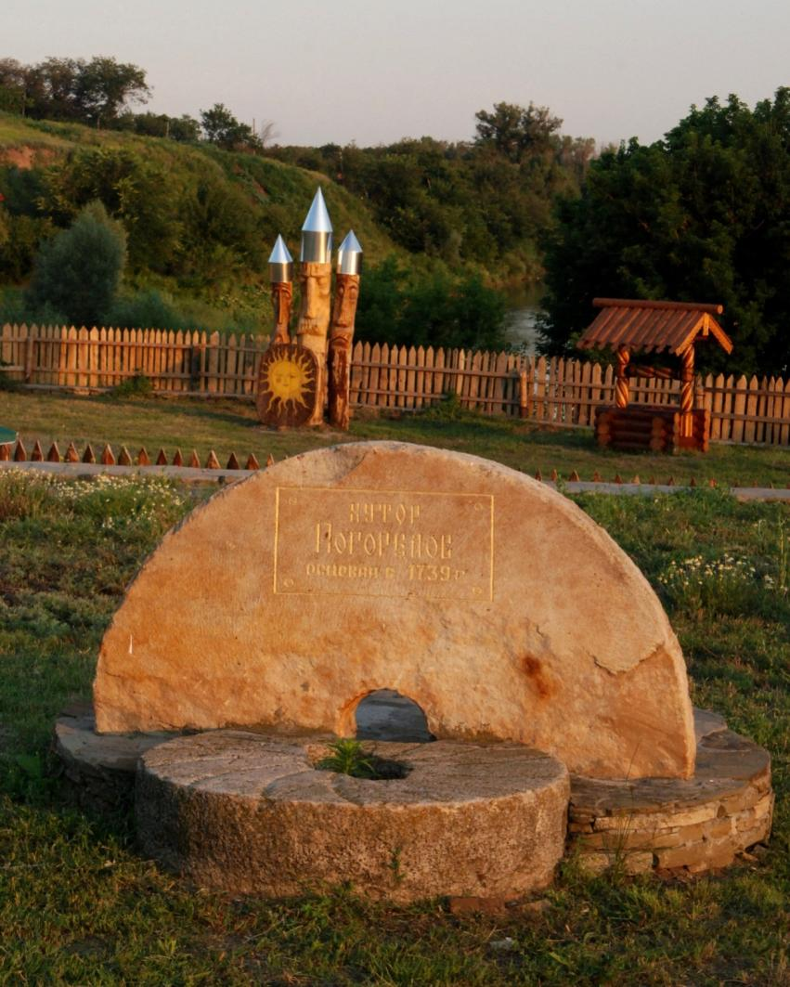
В основе создания Центра:
1) изменение функционального назначения населенного пункта:
Мельница Колхозы, Шахта Туристско-
рекреационный центр
18 век 20 век 21 век
2) разделение населенного пункта на эпохи, создание комплексов:
12 век 20 век 21 век
История хутора:
Хутор Погорелов на реке Калитве один из самых старых в Белокалитвинском районе – основан в 1739 г.
По одной из версий, хутор Погорелов расположился недалеко от исторического места знаменитой битвы князя Игоря с половцами в мае 1185 году.
Одной из владелиц вальцовой мельницы в XVIII веке была жена войскового атамана М.К. Ефремова.
В первой половине XX века родился, учился и начинал свою трудовую деятельность академик, доктор физико-математических наук В.А. Какичев.

Slide 3
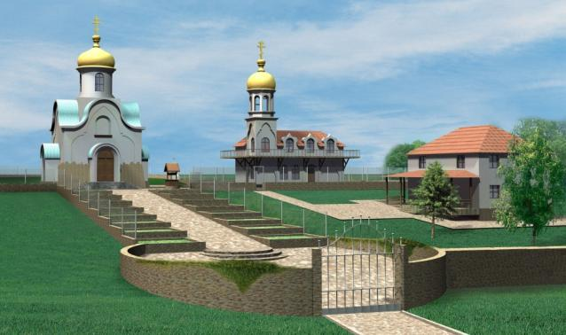
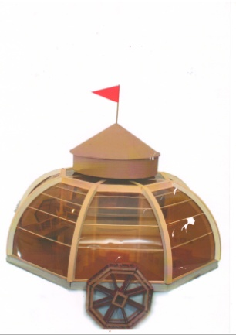
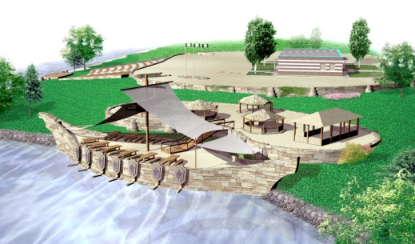
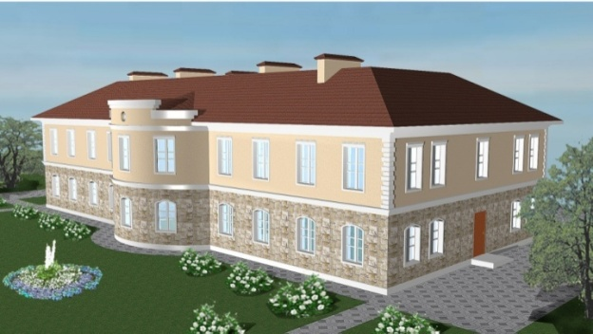
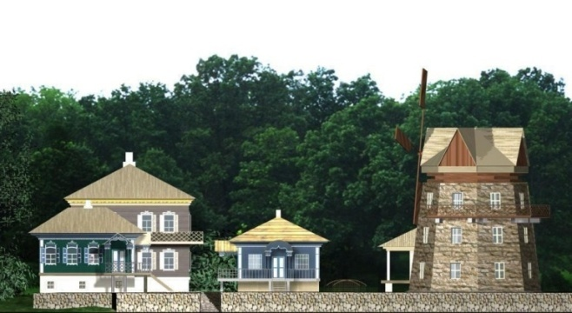
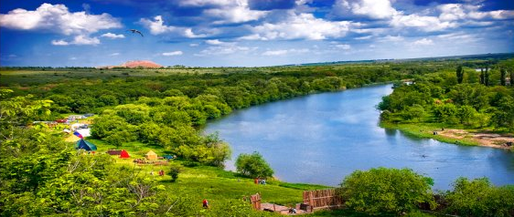
Центр «Игорево поле» состоит из нескольких комплексов:
1) Духовно – патриотический комплекс «Слово о полку Игореве»:
Музей из камня, террасы, храм, колокольня - трапезная, актовый зал, библиотека, парк, парковка.
2) Образовательно-спортивный комплекс им. академика В. А. Какичева:
Школа казачьей экологии им.Академика В.А. Какичева, детский сад, спортивная площадка.
3) Культурно – исторический комплекс им. М.К. Ефремовой:
Братская могила, мельница – энергодом, дом культуры, детский городок, сцена, памятные знаки, кухни народов, место для отдыха – ладья.
4) Новое поселение
5) Гостевое подворье:
Место для приема туристов, реализация программы «Уроки истории»
7) Рекреационная зона:
Крест, сцена-крепость, места для отдыха туристов с палатками.

Slide 4
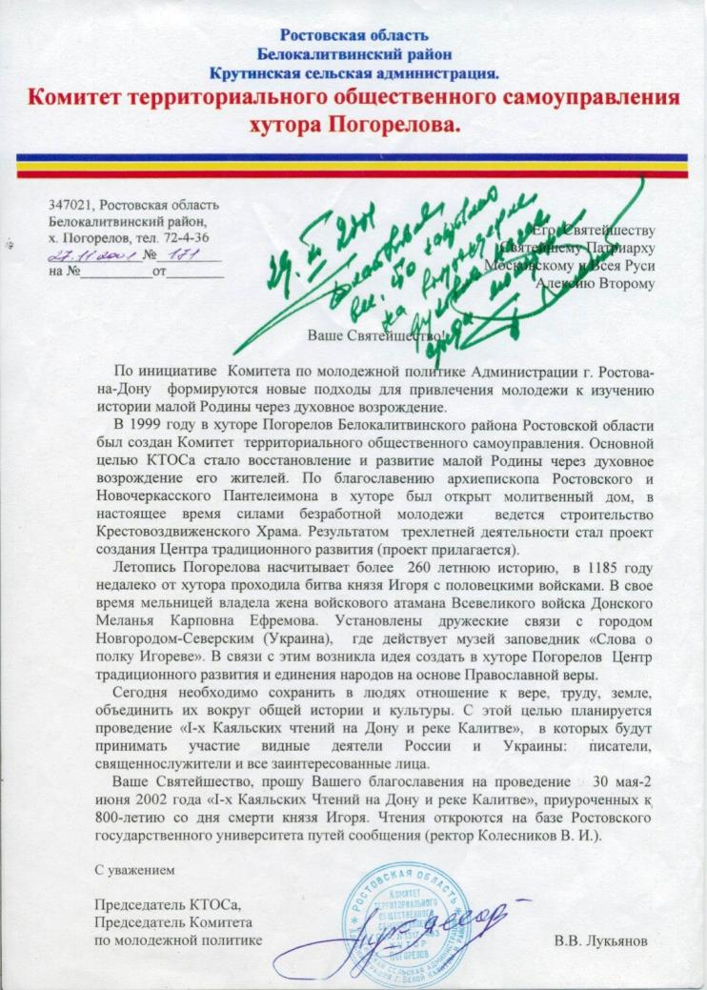
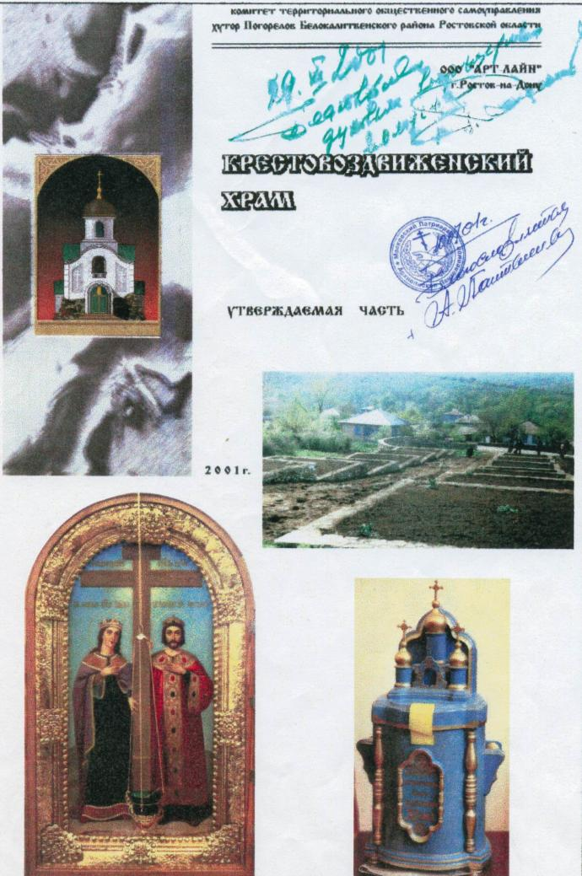
В 2001 г. Патриарх Московский и Всея Руси Алексий II и Архиепископа Ростовский и Новочеркасский Пантелеимон благословили идею создания Центра

Slide 5
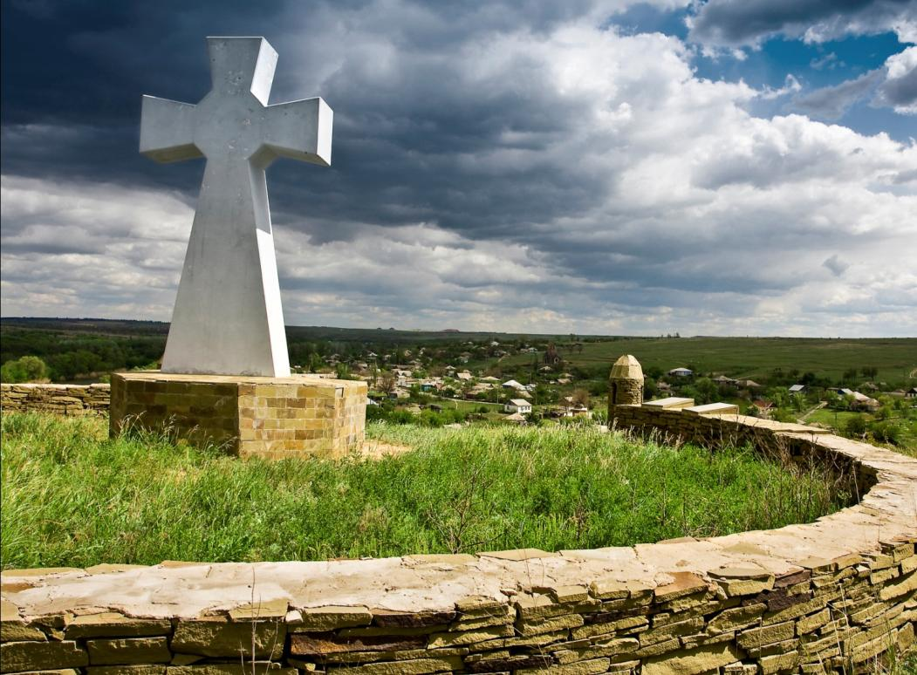
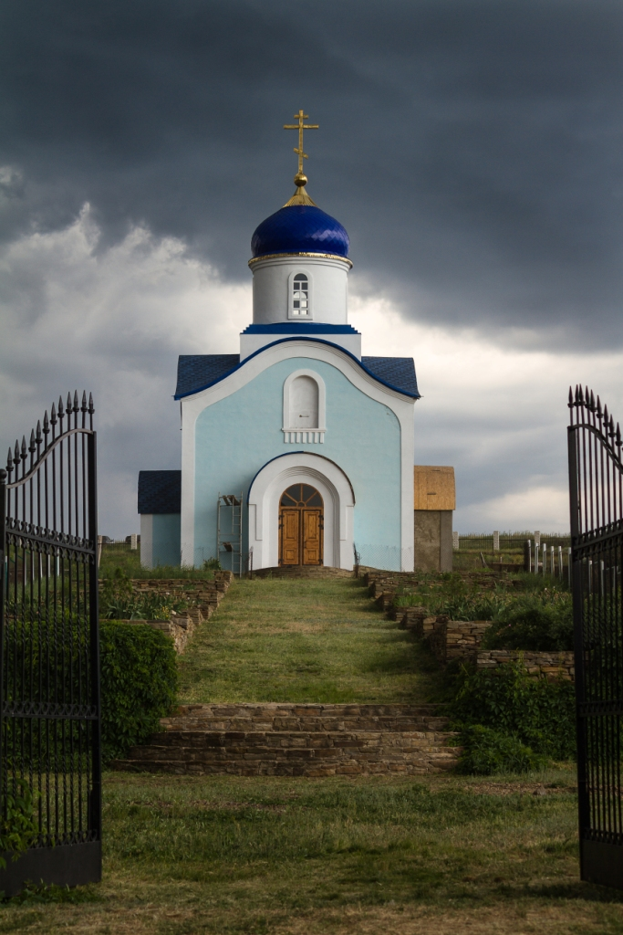
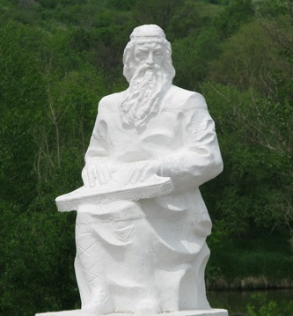
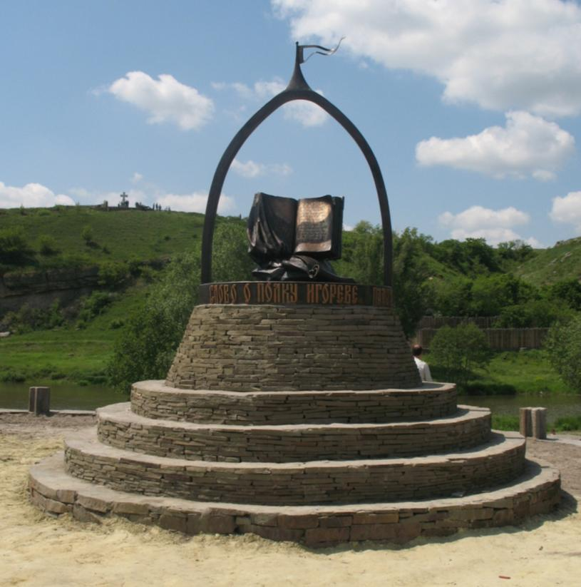
Памятный знак российско-белорусской дружбы «Вещий Боян» открыт 21.05.2011 года
Наши символы
Памятный знак
Поклонный Крест «Ратичам князя Игоря» установлен 28.05.2006 год
Духовно-патриотический комплекс «Слово о полку Игореве»
Памятный знак бронзовая книга «Слово о полку Игореве» установлен 17.05.2008 года

Slide 6
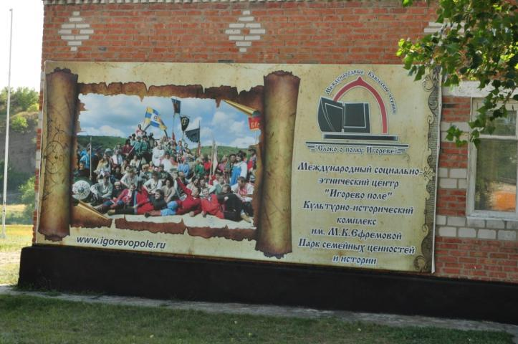
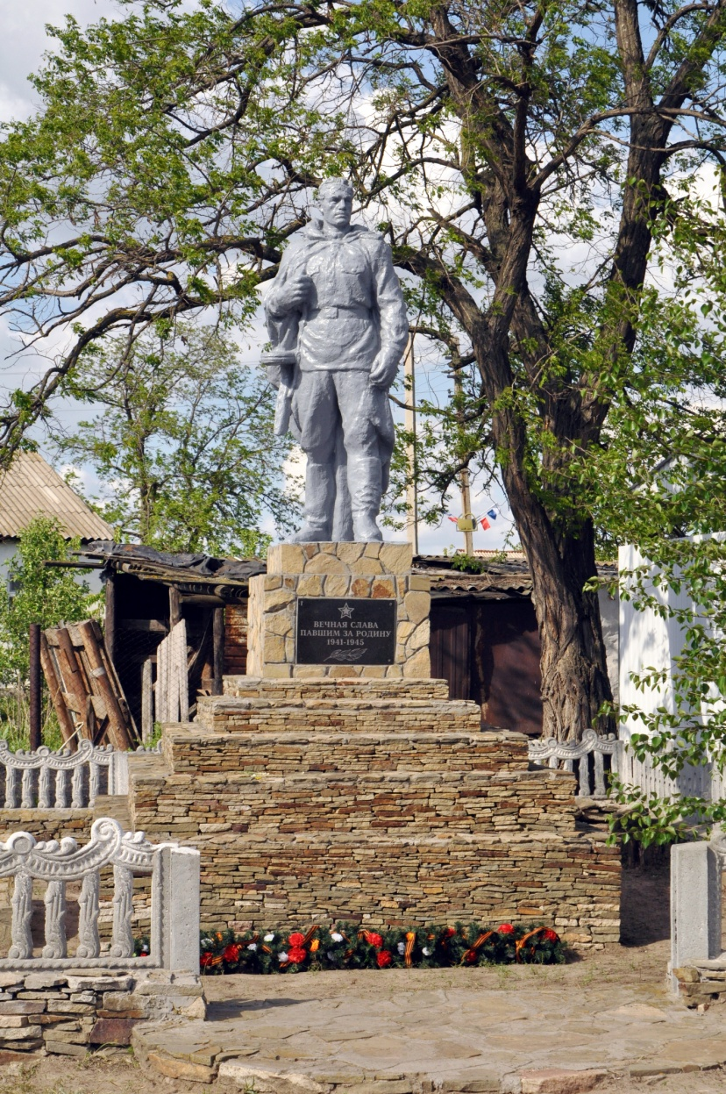
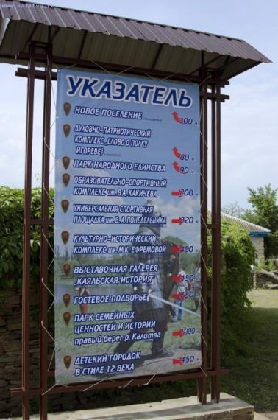
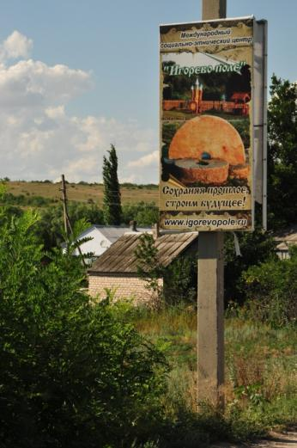
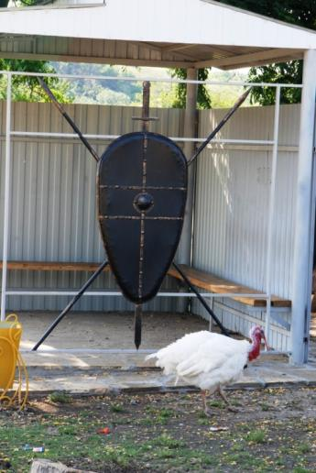
Сделано с нашими партнерами

Slide 7
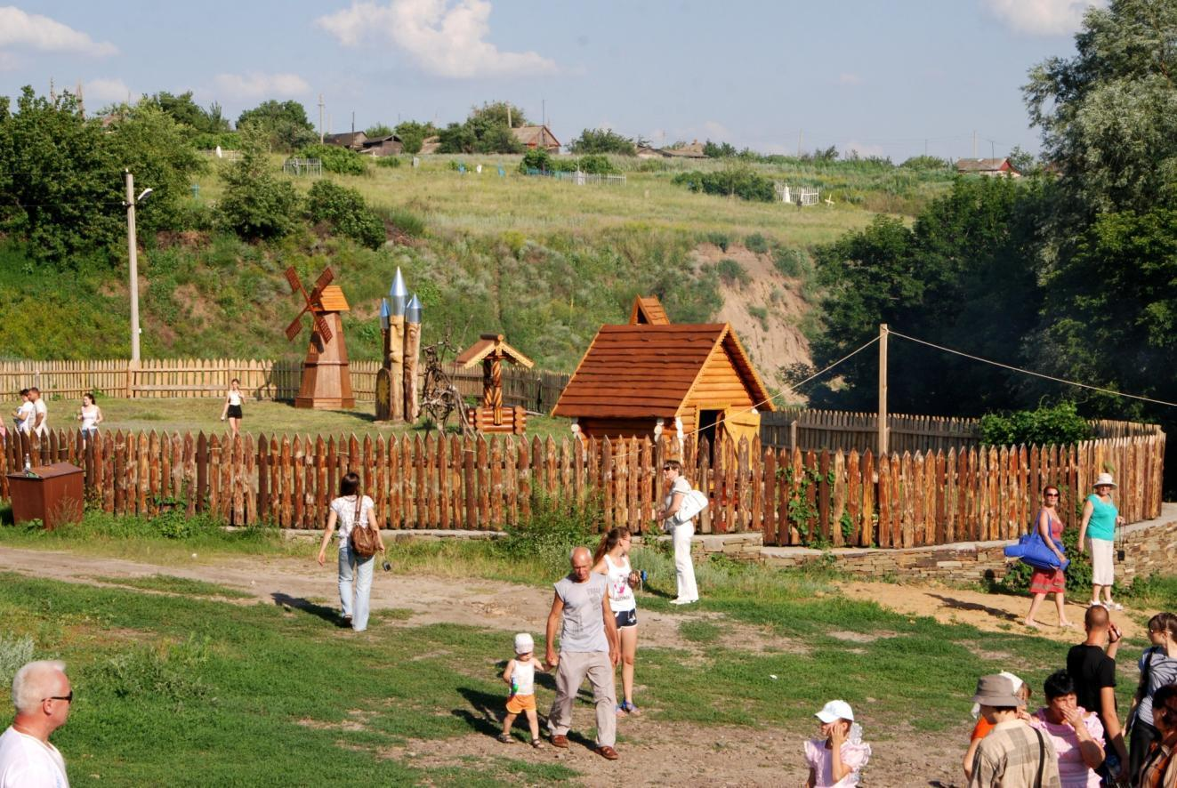
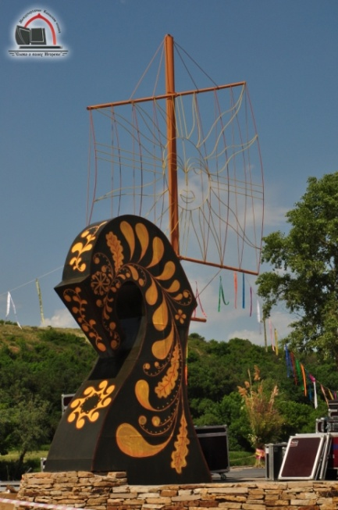
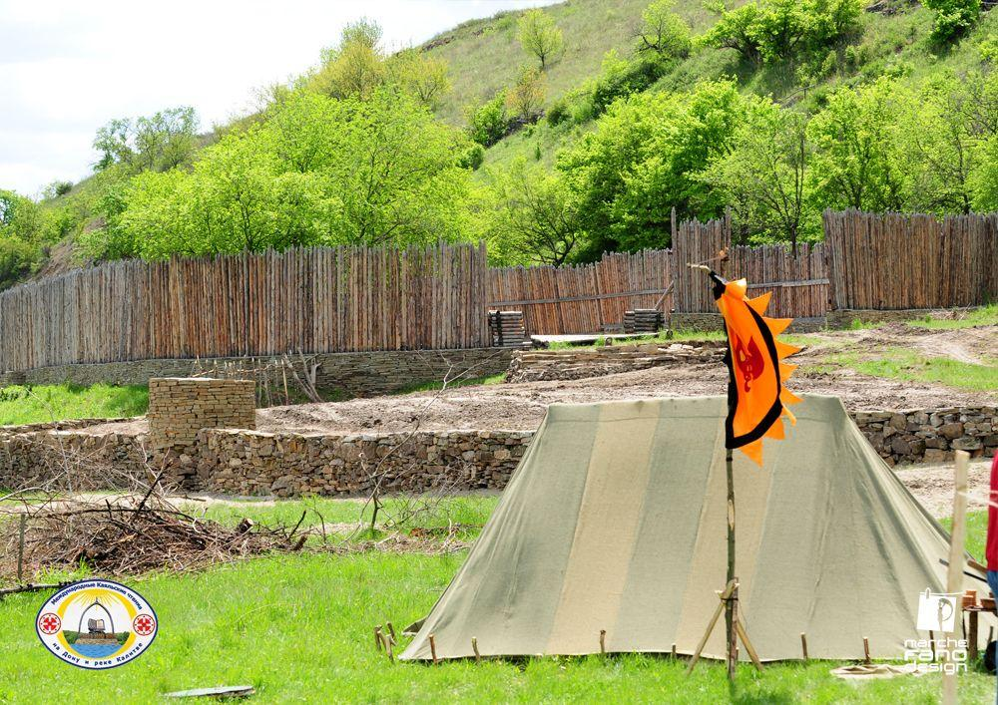
Детский городок в стиле 12 века
Сцена
Сцена-крепость

Slide 8
Международные Каяльские чтения

Slide 9
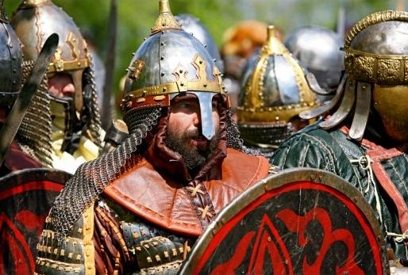
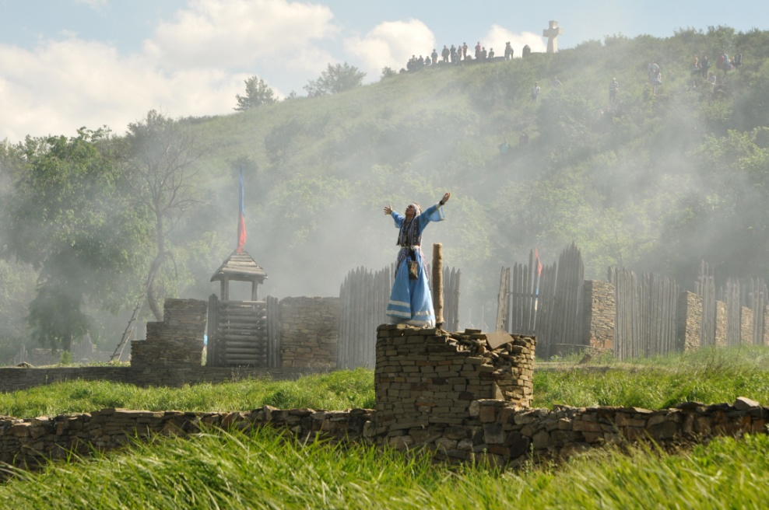
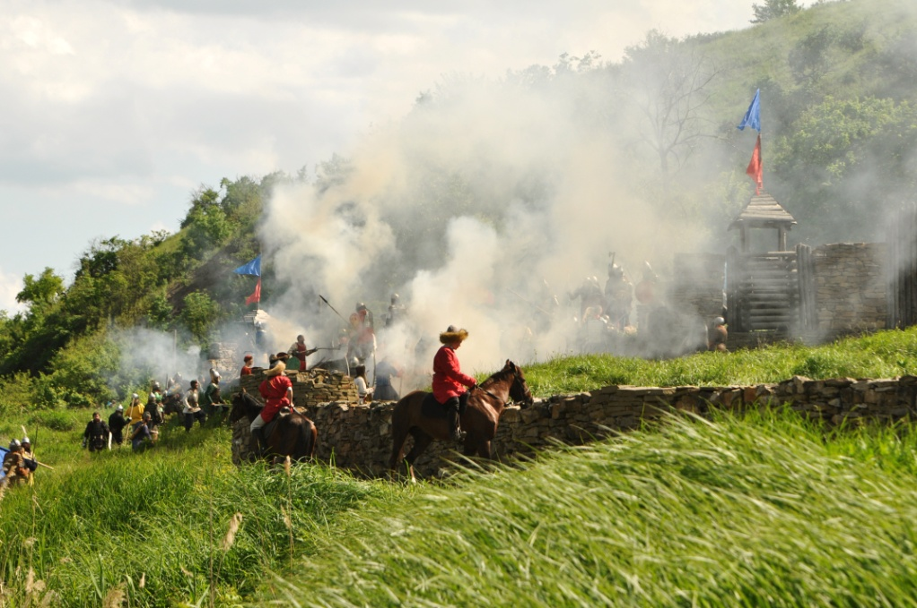
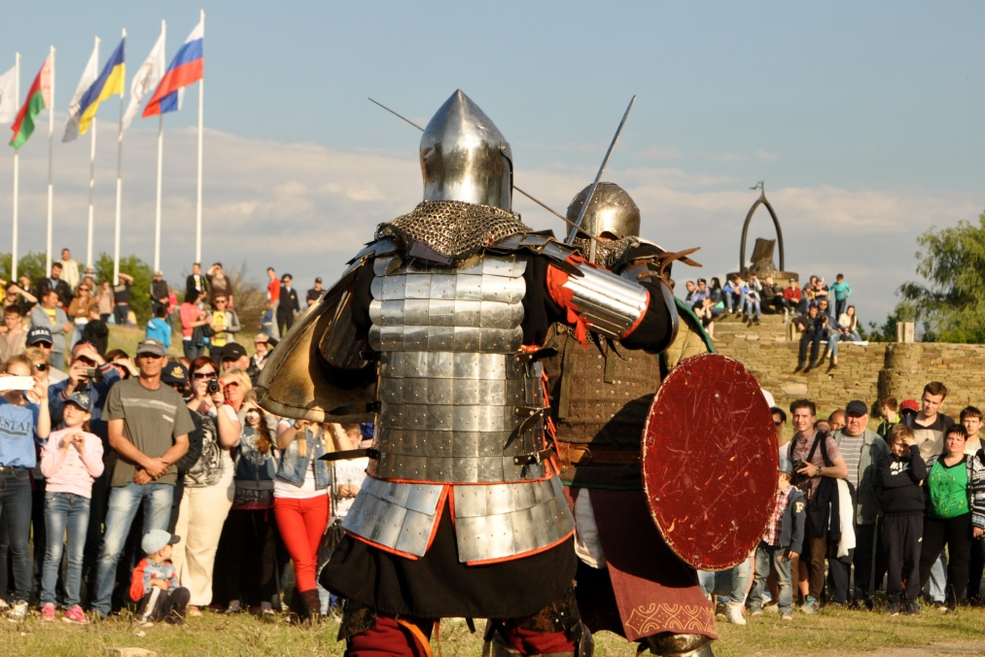
Международные Каяльские чтения – «главная визитная карточка» «Социально-этнического центра «Игорево поле»

Slide 10
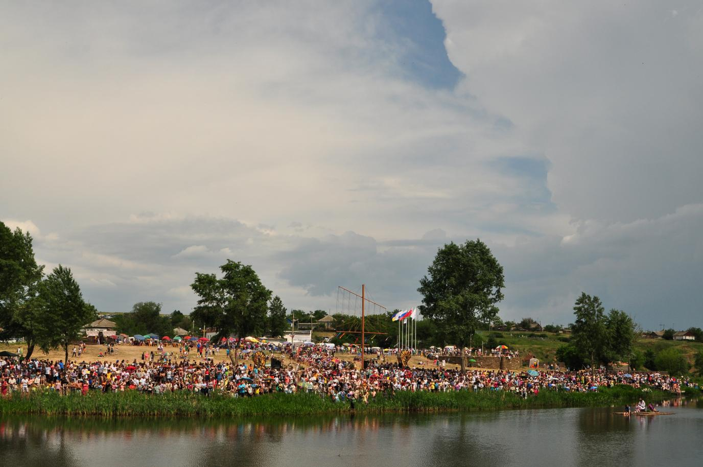
Девиз мероприятия: «Слово о полку Игореве- памятник культуры, объединяющий народы».

Slide 11
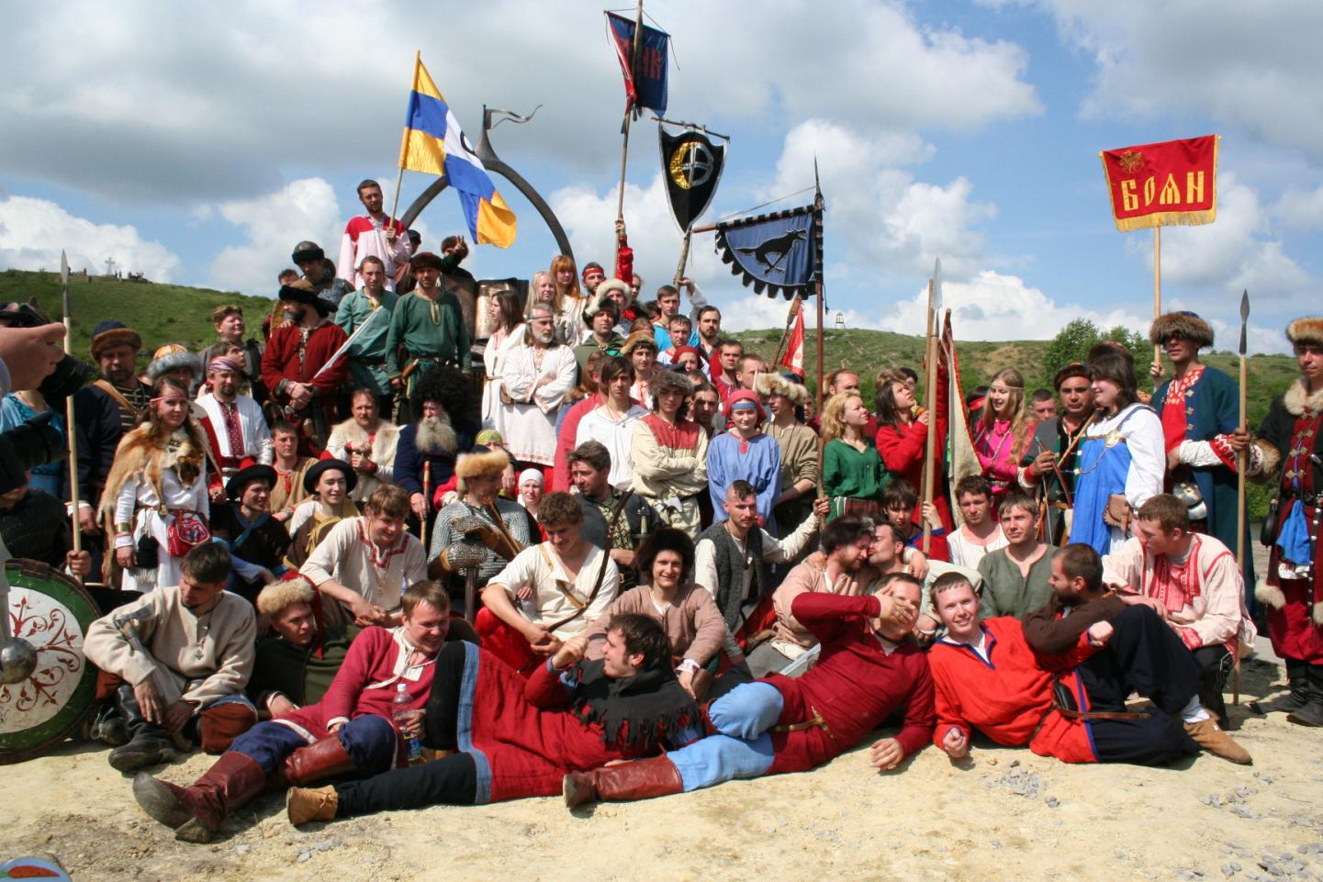
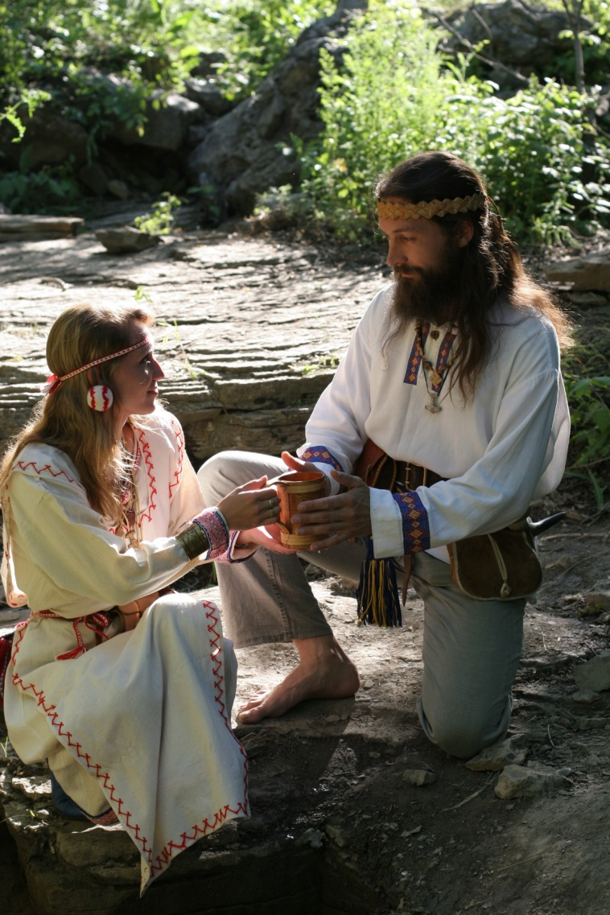
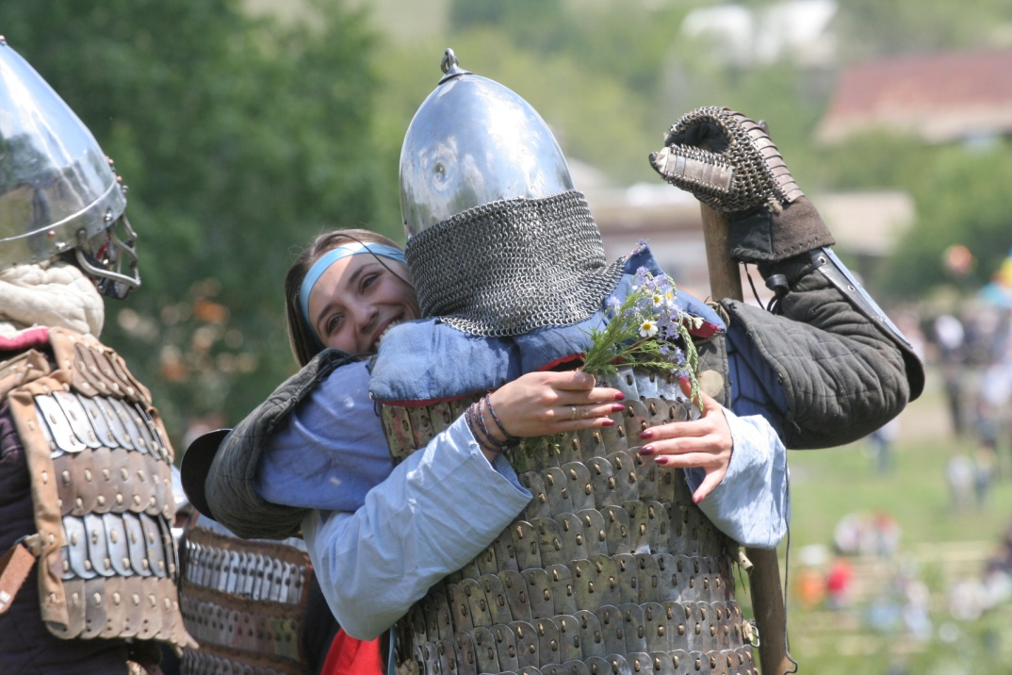
В мероприятии принимает участие молодежь из разных регионов и государств

Slide 12
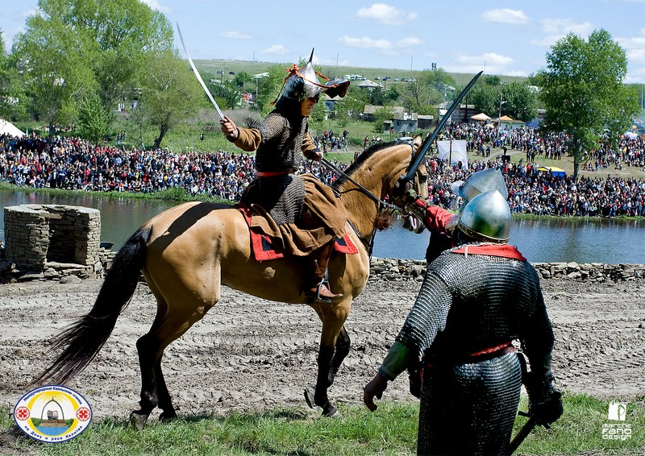
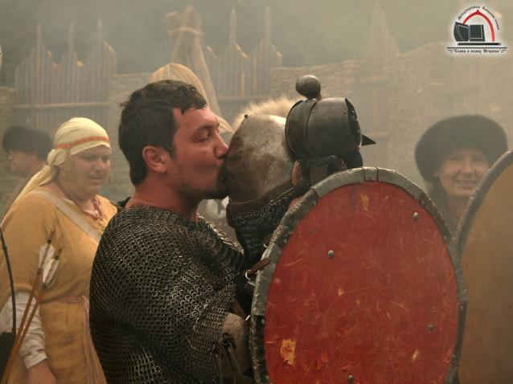
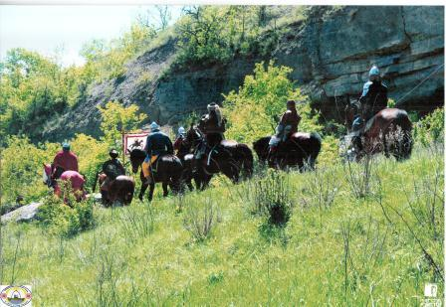
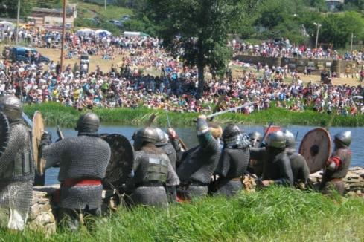

Slide 13
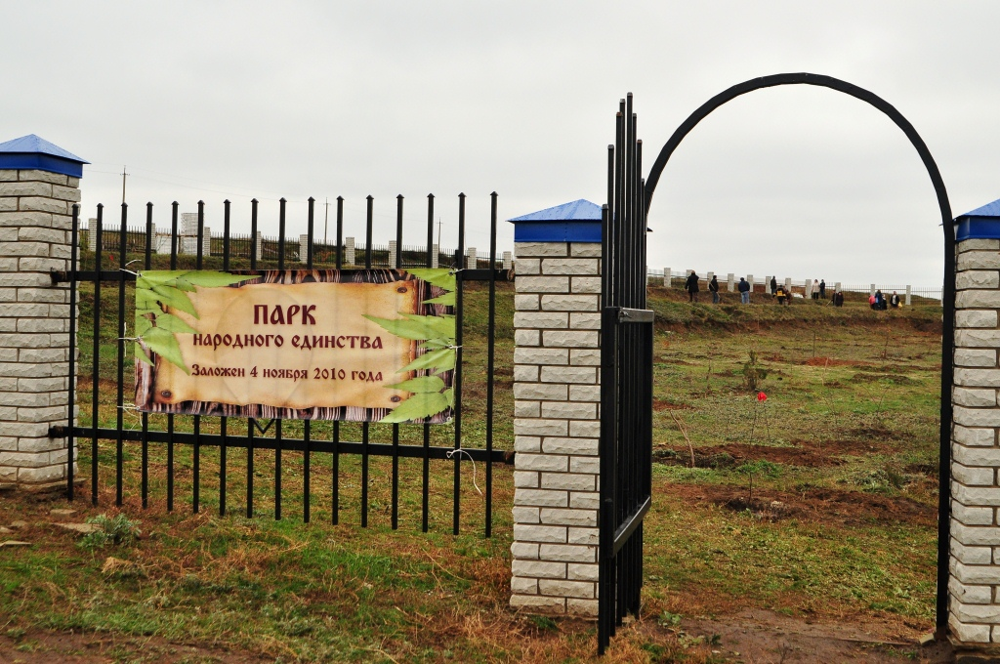
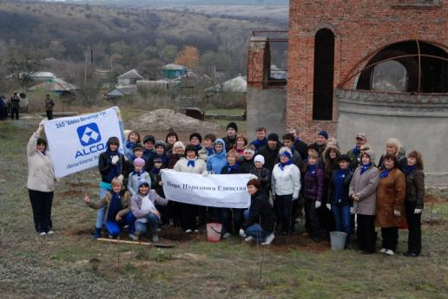
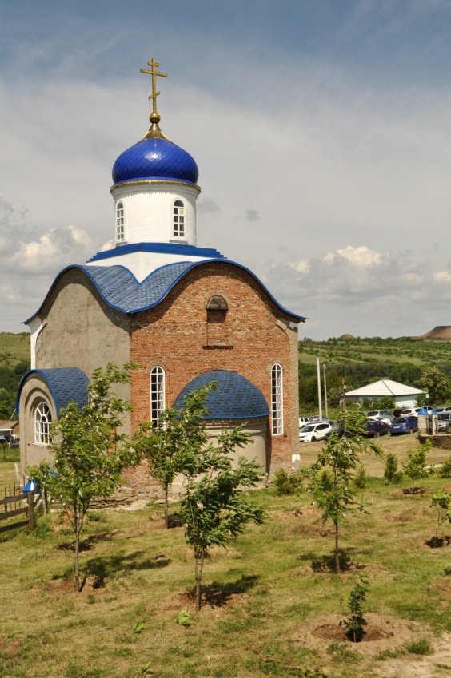
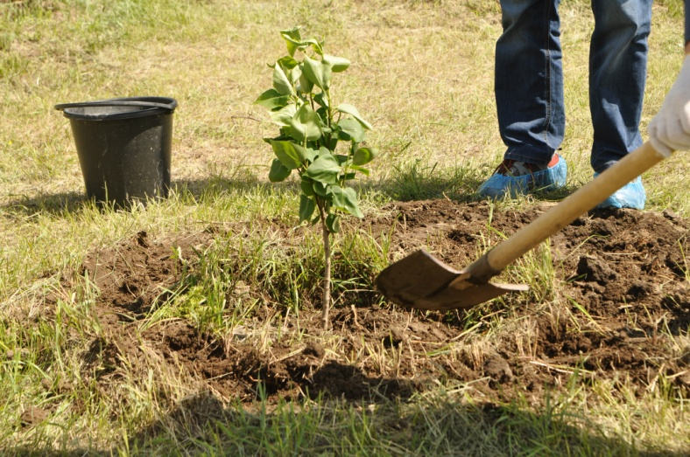
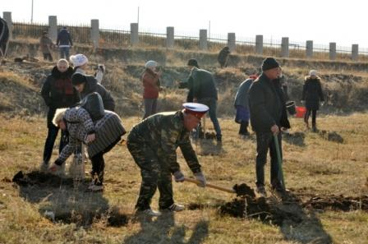
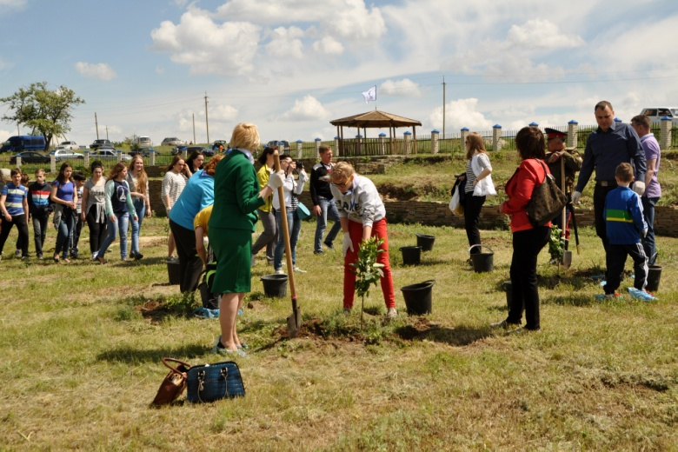
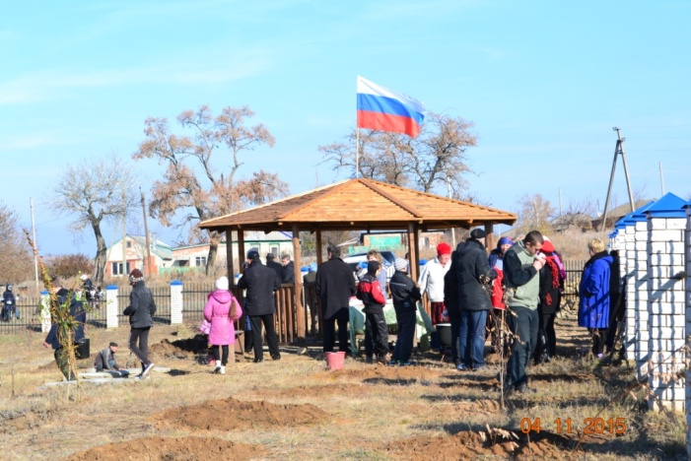
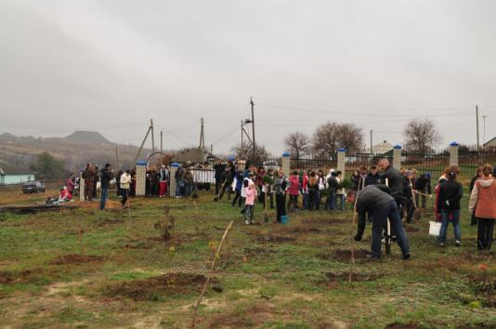
4 ноября – Высадка Парка народного единства

Slide 14
Что сделано и что планируем сделать!

Slide 15
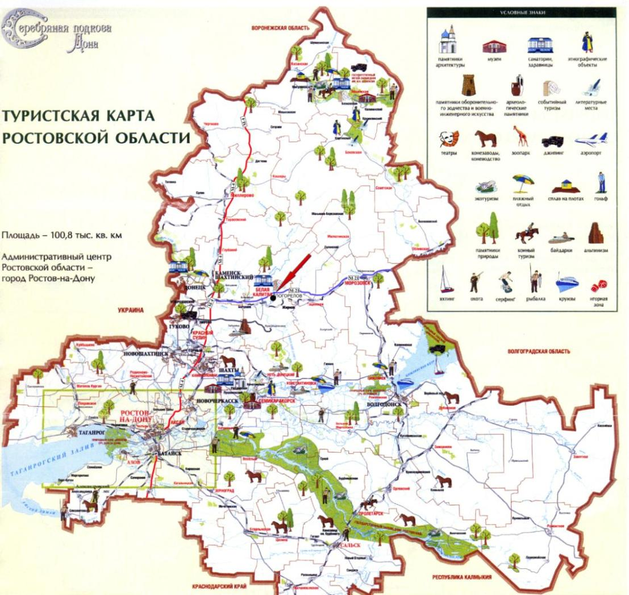
Хутор Погорелов – новый объект событийного туризма

